Slide 1
Semantisatieverhaal A:
Soms weet je pas achteraf, pas later, dat je geschiedenis schrijft. Geschiedenis schrijven betekent iets heel belangrijks doen, wat mensen zich later nog zullen herinneren. Dat gebeurde drie jaar geleden op dierendag. In het dierenasiel, waar mijn vriendin als vrijwilliger werkt. Ze werkt er zonder ervoor betaald te krijgen. Het was een dag om nooit te vergeten. Het begon allemaal toen de directeur besloot dat ze meer vrijwilligers moesten werven of overhalen om ergens te komen werken (of lid te worden)), omdat het asiel steeds meer dieren opving. Hij vroeg mijn vriendin om het team te leiden - dus te vertellen wat er moet gebeuren - tijdens dierendag toen het asiel feestvierde en waar nieuwe mensen zich konden aanmelden als vrijwilliger. Dat was nogal wat! Ze had nooit eerder zo’n belangrijke taak gehad, dus het voelde een beetje als haar debuut. De eerste keer dat iemand iets doet. Gelukkig kreeg ze hulp van de beste assistent (iemand die de ander helpt bij zijn of haar werk) die ik me kon voorstellen: haar collega Sam die ze goed kent. Samen maakten ze plannen voor de dag. Het zou geen gewone dierendag worden, maar een feestelijke dag die mensen zich nog lang zouden herinneren, iets voor de historie van het asiel. Iets voor de geschiedenis van het asiel. Voor de kinderen hadden ze een duel of wedstrijd georganiseerd: een quiz! Ze moesten in teams zoveel mogelijk vragen beantwoorden over dierenverzorging. Elk goed antwoord leverde een punt op, en het team met de meeste punten mocht helpen met het voeren van de dieren! Ze hadden zelfs speciale asielheld-tenues voor de kinderen klaarliggen: vrolijke shirts met dierenprint erop. Het tenue is de kleding die bij een beroep of sport hoort. De kinderen deden fanatiek mee, en het werd een super spannende strijd. Er werd gelachen, en er werd natuurlijk ook wat vals gespeeld – maar iedereen had plezier. Aan het einde van de dag waren er veel mensen die vrijwilliger wilde worden. Het werven van nieuwe vrijwilligers ging beter dan verwacht! Mijn vriendin en Sam renden van hot naar her, gaven rondleidingen, speelden de quiz en noteerden de namen van de nieuwe vrijwilligers. Het was gelukt! Ze voelden zich enorm dankbaar. Dankbaar zijn betekent blij zijn met wat je hebt. Ze hadden niet alleen van het asiel een betere plek gemaakt, met meer vrijwilligers, maar ook een stukje geschiedenis geschreven.
A
Notes:
Woordenoverzicht
geschiedenis schrijven: iets heel belangrijks doen, wat mensen zich later nog zullen herinneren
leiden: vertellen wat er moet gebeuren
de historie: de geschiedenis
het duel: de wedstrijd
het debuut: de eerste keer dat iemand iets doet
de assistent: iemand die de ander helpt bij zijn of haar werk
de vrijwilliger: iemand die werkt zonder ervoor betaald te krijgen
dankbaar zijn: blij zijn met wat je hebt
het tenue: de kleding die bij een beroep of sport hoort
werven: overhalen om ergens te komen werken (of lid te worden)

Slide 2
Gerarda Das
Marjan ter Harmsel
Mandy Routledge
Francis Vrielink
Week 40 – 1 oktober 2024
Niveau A

Slide 3
geschiedenis schrijven

Slide 4
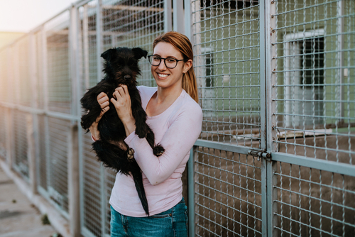
de vrijwilliger

Slide 5
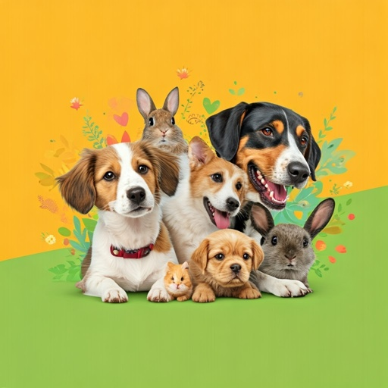
werven
Word ook vrijwilliger!

Slide 6
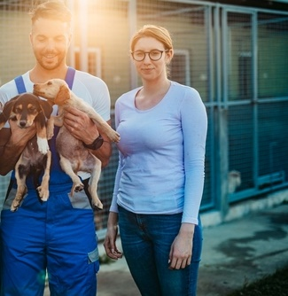
leiden
“We gaan nieuwe vrijwilligers werven”

Slide 7
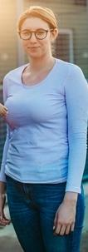
het debuut
voor de 1e keer

Slide 8
de assistent

Slide 9
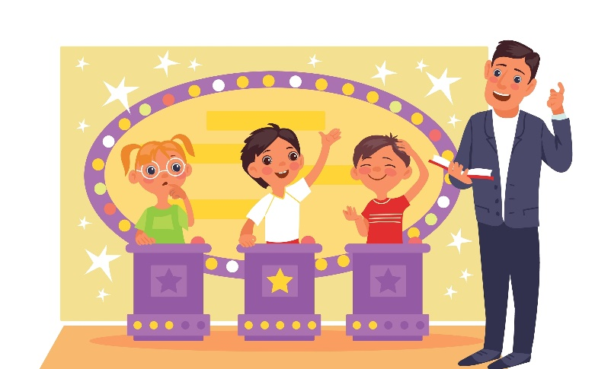
de historie

Slide 10
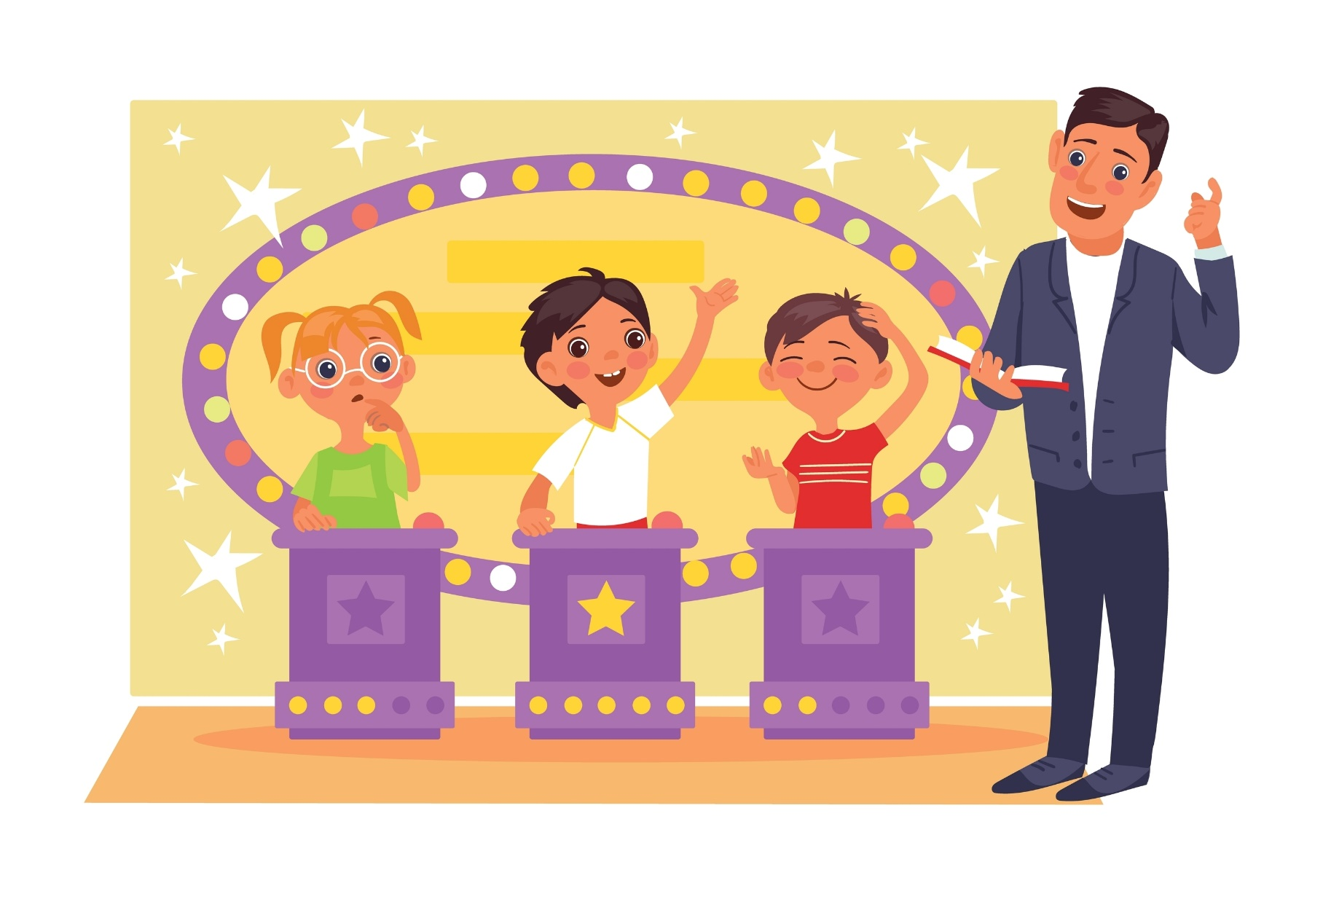
het duel

Slide 11
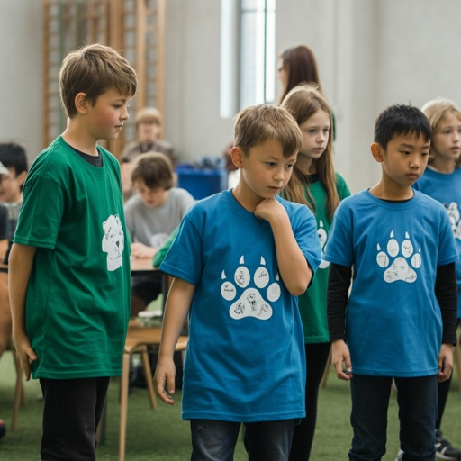
het tenue

Slide 12
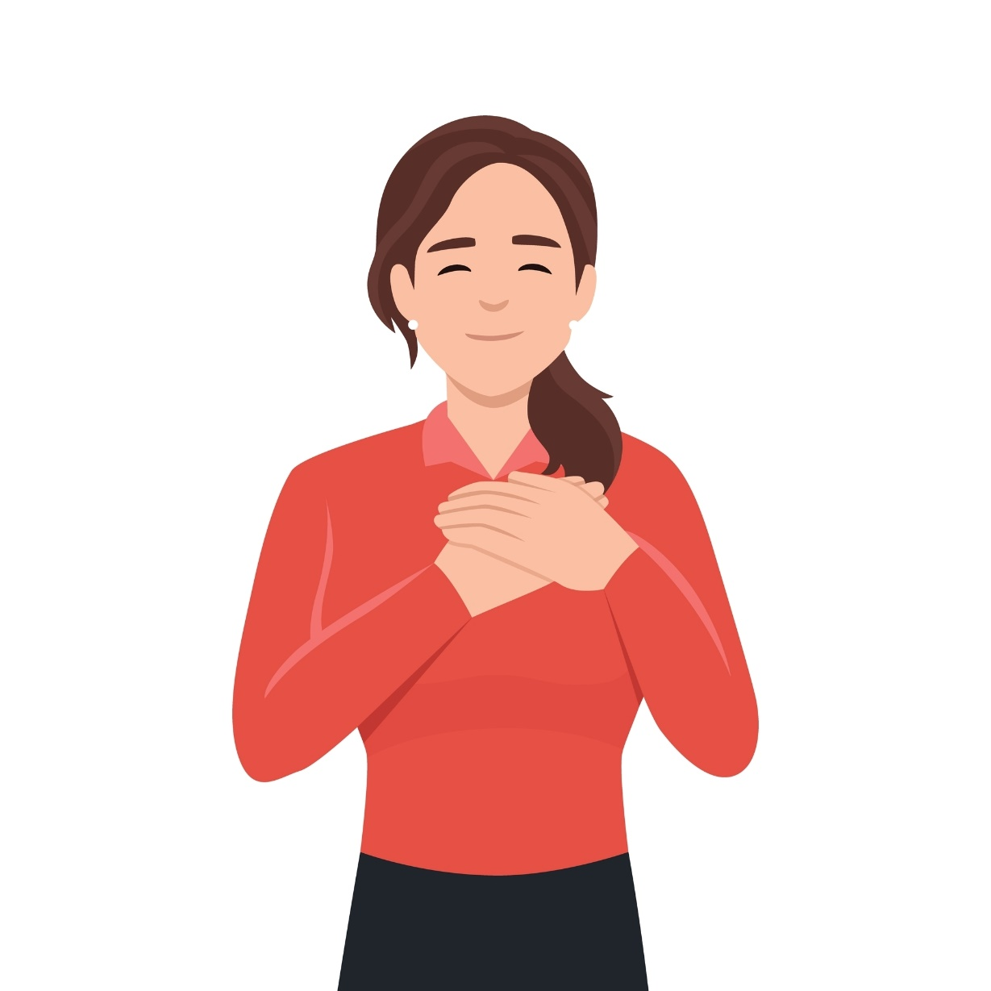
dankbaar zijn

Slide 13
Op de woordmuur:

Slide 14
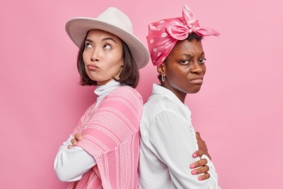
dankbaar
ondankbaar
zijn
zijn
= blij zijn met wat je hebt
Ze voelden zich enorm dankbaar.
= niet blij zijn met wat je hebt
Ze zijn ondankbaar voor het klusje dat ze mogen doen.

Slide 15
de
de
werknemer
vrijwilliger
= iemand die werkt en ervoor betaald krijgt
Deze werknemer verdient veel geld met haar werk.
= iemand die werkt zonder ervoor betaald te krijgen
Mijn vriendin werkt als vrijwilliger in het dierenasiel.

Slide 16
de historie
de toekomst
= de geschiedenis
Het was een feestelijke dag in de historie van het dierenasiel.
= de tijd die nog komt
In de toekomst bedenken ze vast nog leuke andere acties.

Slide 17
leiden
volgen
= vertellen wat er moet gebeuren
Mijn vriendin gaat het team leiden.
= zich houden aan
Sam moet haar aanwijzingen volgen.
“We gaan nieuwe vrijwilligers werven”

Slide 18
de assistent
de leider
= iemand die de ander helpt bij zijn of haar werk
Sam is de assistent van mijn vriendin.
= wie zegt wat er moet gebeuren in een groep of ploeg
Mijn vriendin is de leider van het dierenasiel.

Slide 19
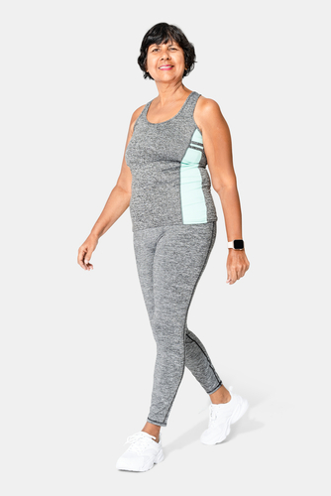
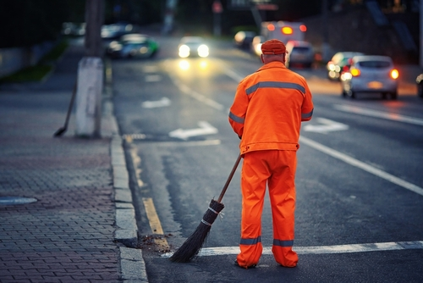
het tenue
= de kleding die bij een beroep of sport hoort
het sporttenue
het werktenue

Slide 20
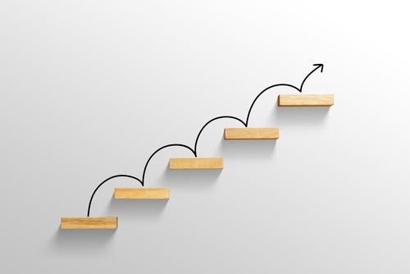
Ze had nooit eerder zo’n belangrijke taak gehad, dus het voelde een beetje als haar debuut.
het
resultaat
de
voortgang
het debuut
= de eerste keer dat iemand iets doet

Slide 21
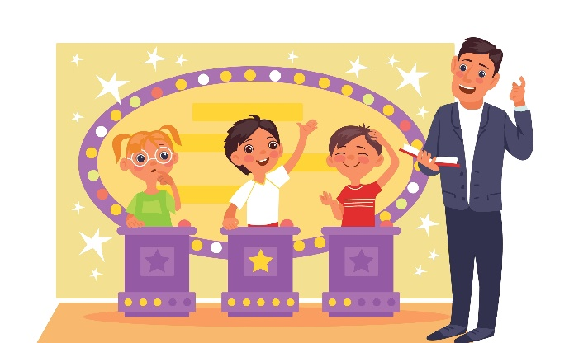
de punten
de jury
het duel
= de wedstrijd
het beoordelen

Slide 22
de campagne
de vrijwilliger
Word ook vrijwilliger!
werven
= overhalen om ergens te komen werken (of lid te worden)
inschrijven

Slide 23
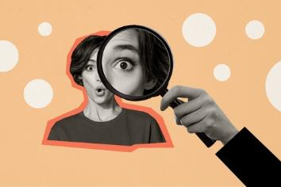
uitzonderlijk
het nieuws
geschiedenis schrijven
= iets heel belangrijks doen, wat mensen zich later nog zullen herinneren
Weet je nog dat we toen….
herinneren

